Slide 1

Funksjoner og sammenligninger

Slide 2
TRE temaer i dag
Funksjoner
  Mer brukbar kode, mer lesbar kode
if og else
  Få programmet til å sjekke ting for oss
Sammenligninger
  Få programmet til å gjøre ting kun når visse ting skjer

Slide 3
Litt repetisjon!

Slide 4
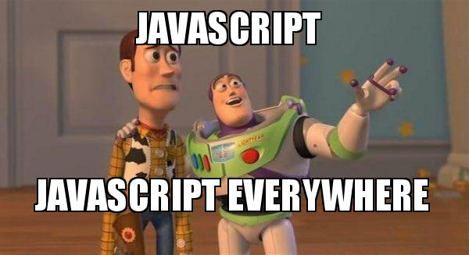
JavaScript
Brukes til å gi funksjonalitet til nettsider!
Bruker <script> taggen i HTML.
Alle moderne nettsider
bruker JavaScript til noe

Slide 5
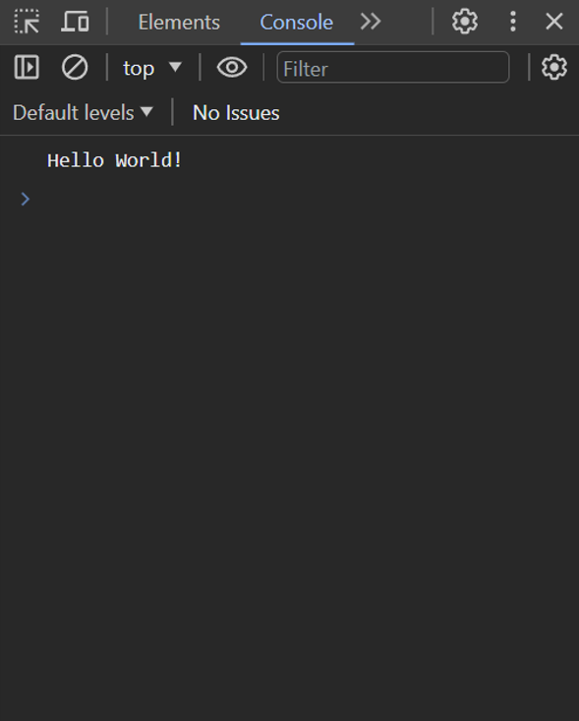


Konsollvinduet
I nettleseren, åpne det med
    CTRL+SHIFT+I (windows)
    COMMAND+OPTION+I (mac)
Her kan vi se hva vi skriver ut ifra JavaScript!
Vi kan skrive til konsollvinduet slik:
    console.log("Hello World!");

Slide 6
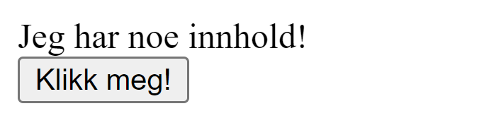
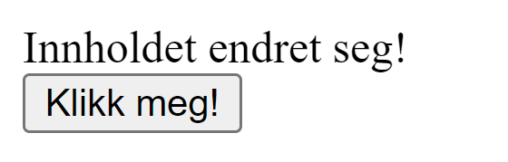
Redigere HTML elementer
Vi husker at vi kunne redigere elementer i HTML.
  document.getElementById("box").innerHTML = "CONTENT CHANGED!";
Dette lar oss gjøre mer interaktive ting.
  For eksempel kan vi få knapper til å redigere innholdet i en nettside.

Slide 7
Variabler
Vi husker at vi hadde variabler
Kan lagre mange forskjellige verdier
Verdiene i dem kan variere
Husk nøkkelord: var
var a = 2;
var b = 4;
console.log(a + b);

Slide 8
Nå: noe nytt! Funksjoner

Slide 9
Hva er en funksjon?
En funksjon er en blokk med kode som er ment til å utføre en bestemt oppgave.
Navn for funksjonen
(Bør være beskrivende)
Funksjon-parametre
(vi kan ha flere)
Nøkkelord: function
function funksjonsNavn(parametre) {
// JavaScript kode her
}
Her skal koden
til en funskjon

Slide 10
Hvorfor bruke funksjoner?
Mindre repetisjon av kode.
Lettere å gjøre ting generelt.
Tro det eller ei, vi har allerede brukt funksjoner!
  console.log("Hello World!");
Log er en funskjon for "console"

Slide 11

La oss lage en enkel funksjon!
Eksempel 1

Slide 12

Dette lagde vi:
<!DOCTYPE html>
<html>
<head>
<title>Funksjon eksempel</title>
<script src="main.js"></script>
</head>
<body>
<button onclick="hello()">Hello</button>
</body>
</html>
function hello() {
alert("Min første funksjon!");
}

Slide 13
La oss lage en funksjon SOM SIER HEI TIL NAVNET DITT!
Eksempel 2

Slide 14
Dette lagde vi:
<body>
<input type="text" id="name">
<button onclick="hello()">Halla kompis!</button>
</body>
function hello() {
var name = document.getElementById("name").value;
alert("Hallo, " + name + "!");
}

Slide 15
NÅ, Nye nøkkelord: if og else
if
  Norsk: hvis
  Eksempel: Hvis teksten er "hallo", gjør noe
  Eksempel: Hvis et tall er mindre en 4, gjør noe
else
  Norsk: ellers
  Eksempel: Hvis det som står i if ikke stemmer, gjør dette i stedet.
else if
  Norsk: Ellers hvis
  Eksempel: Hvis dette skjer i stedet, gjør dette

Slide 16
Hvordan sjekker vi om navnet er der?
Eksempel 3

Slide 17
Dette lagde vi:
function hello() {
var name = document.getElementById("name").value;
if (name) {
alert("Hallo, " + name + "!");
} else {
alert("Vennligst legg inn et navn!");
}
}

Slide 18
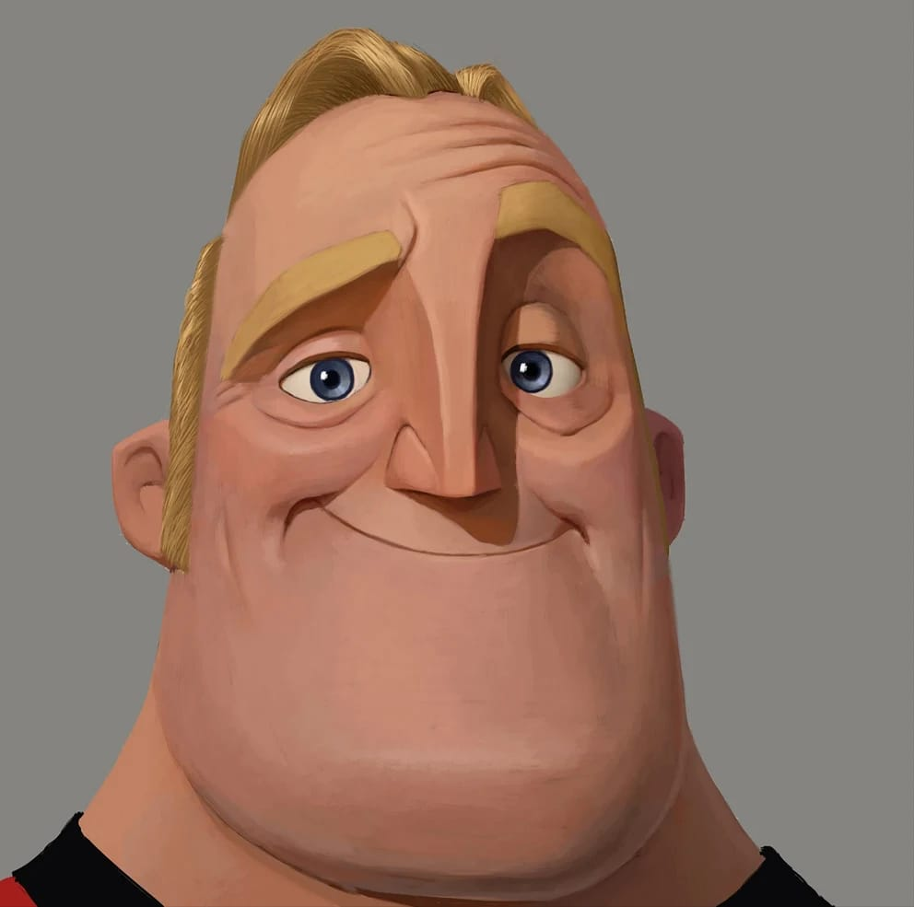
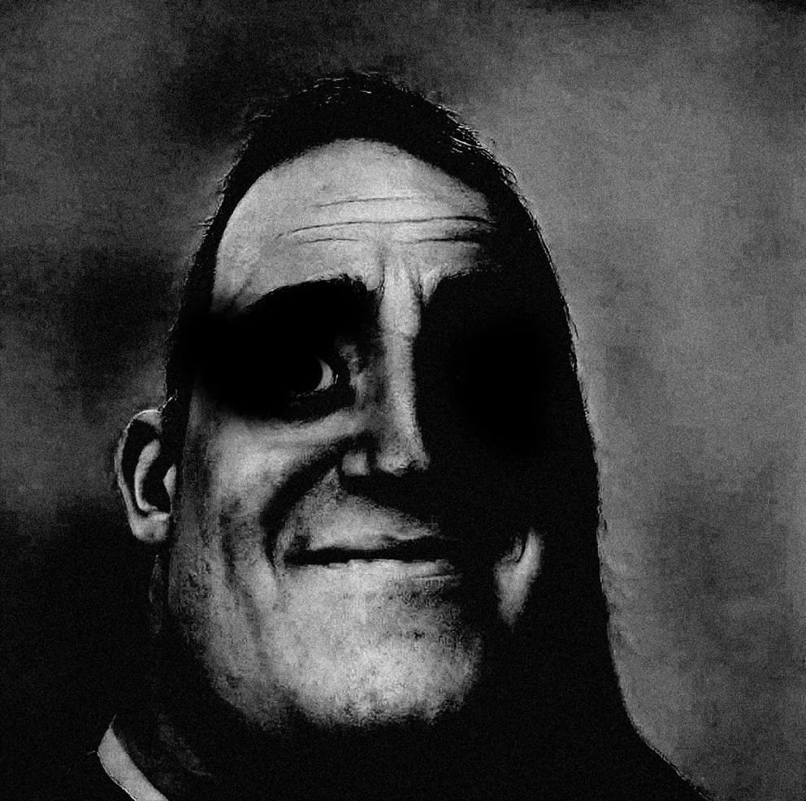
Sammenligninger
==
>
<
>=
<=
!=
Er lik
Er større enn
Er mindre enn
Større enn eller er lik
Mindre enn eller er lik
Er ikke lik
==
>
<
>=
<=
!=
eller
eller

Slide 19
INLOGGING MED BRUKERNAVN OG PASSORD
Eksempel 4

Slide 20
Dette er veldig usikkert, men dette lagde vi:
<!DOCTYPE html>
<html>
<head>
<title>Brukernavn og Passord</title>
<script src="main.js"></script>
</head>
<body>
<input type="text" id="username" placeholder="Brukernavn">
<br>
<input type="password" id="password" placeholder="Passord">
<br>
<button onclick="login()">Log In</button>
</body>
</html>

Slide 21
Dette er veldig usikkert, men dette lagde vi:
function login() {
var username = document.getElementById("username").value;
var password = document.getElementById("password").value;
// Dette er selvfølgelig veldig usikkert
if ((username == "brukernavn") && (password == "123456")) {
alert("Du har logget inn!");
} else {
alert("Brukernavn eller passord er feil!");
}
}

Slide 22
Datatyper
String
  Tekst, som for eksempel: "Hello World!"
Number
  Tall, som for eksempel: 4, 5, -1, 0.5, -4.67
  Heltall og kommatall
  Integer, Float
Boolean
  Sant eller usant, true eller false

Slide 23
Enkel kalkulator
Eksempel 5

Slide 24

Dette lagde vi:
<!DOCTYPE html>
<html>
<head>
<title>Enkel kalkulator</title>
<script src="main.js"></script>
</head>
<body>
<input type="number" id="number1" placeholder="Tall 1"><br>
<input type="number" id="number2" placeholder="Tall 2"><br>
<button class="operator" onclick="calculate('+')">+</button>
<button class="operator" onclick="calculate('-')">-</button>
<button class="operator" onclick="calculate('*')">*</button>
<button class="operator" onclick="calculate('/')">/</button>
<div id="result">
Svar:
</div>
</body>
</html>

Slide 25
Dette lagde vi:
function calculate(operator) {
var number1 = parseFloat(document.getElementById("number1").value);
var number2 = parseFloat(document.getElementById("number2").value);
var result;
if (operator == "+") {
result = number1 + number2;
} else if (operator == "-") {
result = number1 - number2;
} else if (operator == "*") {
result = number1 * number2;
} else if (operator == "/") {
result = number1 / number2;
}
document.getElementById("result").innerHTML = "Svar: " + result;
}

Slide 26
oppgaver
Oppgave 1:
  Lag en funksjon som sjekker om du er gammel nok til å stemme
  Du kan hvis du vil legge til flere alders-sjekker!
Oppgave 2:
  Lag en funksjon som gjør om Celsius til Fahrenheit eller motsatt.
  Formelen for å regne ut Fahrenheit er: (Temperatur * 9/5) + 32
  Kanskje klarer du å få til å konvertere mellom flere ting? Som for eksempel Kilometer og Mile.
Oppgave 3:
  Lag en funksjon som regner ut billettpris.
  Legg til sjekker om personen er under end viss alder eller over en viss alder.
  Kanskje kan dere også sjekke om personen er en student.
Disse kan dere gjerne levere i mappen deres!
Etterpå kan dere gå på w3schools å jobbe videre med JavaScript!

